Slide 1


Slide 2

Array
Um array (arranjo, vetor, matriz) é um conjunto de dados (que pode assumir os mais diversos tipos, desde do tipo primitivo, a objeto dependendo da linguagem de programação). Arrays são utilizados para armazenar mais de um valor em uma única variável. Isso é comparável a uma variável que pode armazenar apenas um valor.
Cada item do array tem um número ligado a ele, chamado de índice numérico, que permite acesso a cada "valor" armazenado na váriavel.
Em JavaScript, um array começa no índice zero e pode ser manipulado a partir de vários métodos.

Slide 3
Array
Exemplos de Array
var myArray = [1, 2, 3, 4];
var catNamesArray = ["Jacqueline", "Sophia", "Autumn"];
//Um array em JavaScript pode conter vários tipos de dados, como mostrado acima.

Slide 4
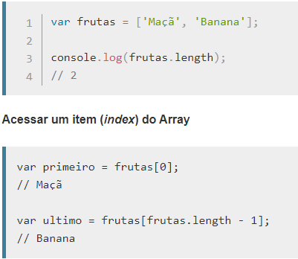
Array
Criar e Exibir dados de um Array

Slide 5
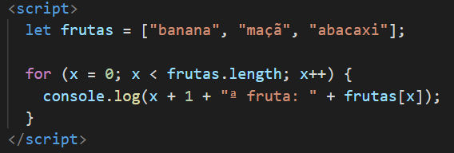
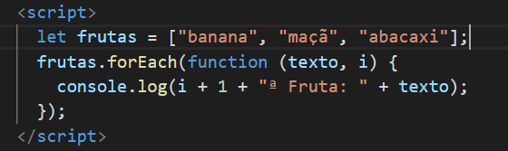
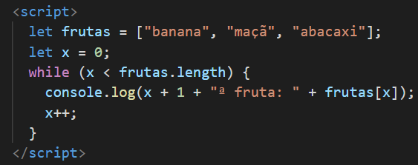
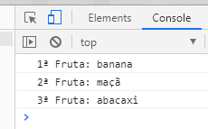
Array
Iterar um Array, ou seja, imprimir todos dados
Em todos os casos o resultado é

Slide 6
Função
Funções são blocos de construção fundamentais em JavaScript. Uma função é um procedimento de JavaScript - um conjunto de instruções que executa uma tarefa ou calcula um valor. Para usar uma função, você deve defini-la em algum lugar no escopo do qual você quiser chamá-la.
O nome da função é um identificador declarado como parte de uma declaração de função ou expressão de função. O nome da função escopo depende se o nome da função é uma declaração ou expressão.

Slide 7
Função
Diferentes tipos de funções
função anônima;
função nomeada;
função interna;
função recursiva;
Expressão de Função Invocada Imediatamente (IIFE em Inglês).

Slide 8
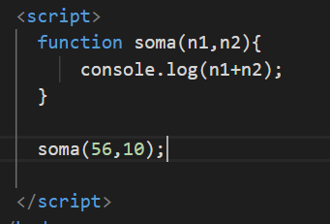
Função
Diferentes tipos de funções
função nomeada;
Uma função nomeada é uma função com o nome da função:

Slide 9
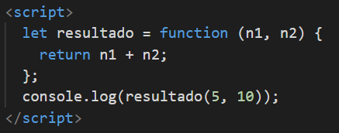
Função
Diferentes tipos de funções
função anônima:
Uma função anônima é uma função sem o nome da função

Slide 10
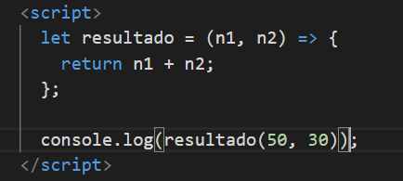
Função
Diferentes tipos de funções
Arrow function - função de seta;
É uma evolução de uma função anonima

Slide 11
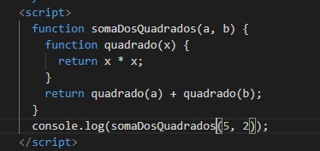
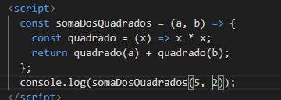
Função
Diferentes tipos de funções
função interna:
Uma função interna é uma função dentro de outra função (quadrado nesse caso). Uma função externa é uma função contendo uma função (somaDosQuadrados nesse caso):

Slide 12
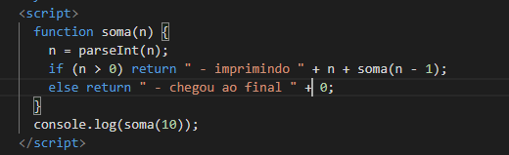
Função
Diferentes tipos de funções
função recursiva:
Uma função recursiva é uma função que invoca a si mesma:

Slide 13
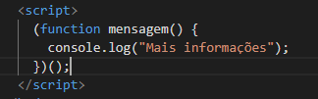

Função
Diferentes tipos de funções
Expressão de Função Invocada Imediatamente (IIFE em Inglês):
Uma Expressão de Função Invocada Imediatamente (IIFE em Inglês) é uma função que é invocada diretamente após a função ser carregada no compilador do navegador. A maneira de identificar um IIFE é localizar os parênteses extra esquerdo e direito no final da declaração da função.

